Slide 1
Business Process Modeling
Tutor
Dr. Zein Juneidi

Slide 2
مخطط
نماذج من دورة حياة البرمجيات
  Cascade Model
  Spiral model
  Prototype Model
  Synchronized developing Model
المرحلة الأولى في دورة حياة البرمجيات (تحديد المتطلبات)
  مبادئ تحديد المتطلبات
  استنتاج المتطلبات
  الطرائق المستخدمة في استنتاج المتطلبات

Slide 3
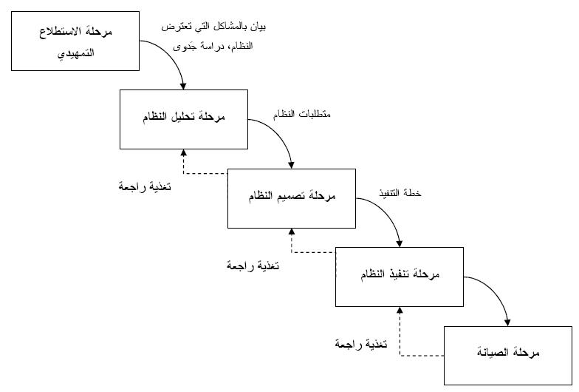
النموذج الشلالي

Slide 4
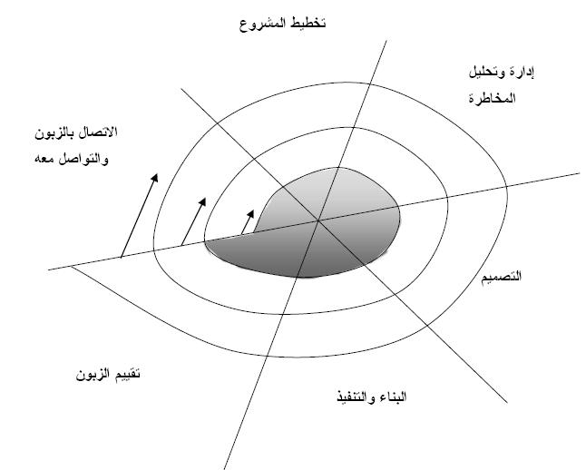
النموذج الحلزوني

Slide 5
نموذج الطراز البدئي
انشاء واجهات بيانية ، تقارير، Code -> Prototype
مكلف وهدر للوقت
نموذج التطوير المتزامن
حل لمشاكل إدارة المشاريع البرمجية
تنفيذ مراحل تطوير المنتج البرمجي بشكل متزامن و متساير
حل أمثلي للمديرين، كابوس للمطورين

Slide 6
مخطط
نماذج من دورة حياة البرمجيات
  Cascade Model
  Spiral model
  Prototype Model
  Synchronized developing Model
المرحلة الأولى في دورة حياة البرمجيات (تحديد المتطلبات)
  مبادئ تحديد المتطلبات
  استنتاج المتطلبات
    الطرائق التقليدية في استنتاج المتطلبات
    الطرائق الحديثة في استنتاج المتطلبات

Slide 7
تحديد المتطلبات
الانطلاق
تحديد و توصيف المتطلبات
عمليات صيانة
التحليل
عمليات صيانة
التصميم
عمليات صيانة
التنفيذ

Slide 8
مبادئ تحديد المتطلبات
المتطلبات -> خدمات التي يوفرها النظام + القيود التي يخضع لها
المتطلبات -> الزبون ( مستخدم أو مالك)
المتطلبات -> تحليل من محلل النظام -> حذف المتطلبات المتكررة (redundancy) -> إعادة التفاوض
الحصول على رضا الزبون -> وثيقة المتطلبات
متطلبات الزبون هدف متغير ؟؟؟؟

Slide 9
استنتاج المتطلبات
المقابلات
الطرائق التقليدية في استنتاج المتطلبات:
  الاستبيانات
  الملاحظة
  دراسة الوثائق
الطرائق الحديثة في استنتاج المتطلبات:
  النماذج البرمجية البدئية
  تطوير التطبيقات المشترك
  تطوير التطبيقات السريع

Slide 10
المقابلات
التقنية الأساسية
نوعين من المقابلات
  مقابلات مع الزبائن -> متطلبات حالت الاستخدام
    مشاكل متعددة
  مقابلات مع خبراء في مجال النظام إذا لم يكن هنالك خبرة به
    بشكل عام سهل
سيناريو المقابلات
  نقطة البداية -> وثيقة مكتوبة (Email) ->الهدف + بعض الأسئلة
  مقابلات مهيكلة (معدة مسبقاً)
  مقابلات غير مهيكلة
تجنب أنواع من الأسئلة
  الأسئلة العنيدة
  الأسئلة المتحيزة
  الأسئلة التي تفرض إجاباتها

Slide 11
الطرائق التقليدية في استنتاج المتطلبات(1)
الاستبيانات
استبيانات + مقابلات
ثلاثة أنواع من الأسئلة:
  أسئلة مع خيارات متعددة
  أسئلة ترتيب درجة الموافقة
  أسئلة مع إجابات مرتبة
+ يملك الوقت لمقارنة الإجابات الممكنة
+ anonymous
- لا استيضاح عن الأسئلة -> ضرورة الأسئلة مغلقة النهاية

Slide 12
الطرائق التقليدية في استنتاج المتطلبات(2)
الملاحظة
ملاحظة + مقابلات
صعوبة الحصول على معلومات كاملة من المقابلات
نوعين من الملاحظة
  مراقبة
  مشاركة
ملاحظة لوقت طويل + أوقات مختلفة + ظروف متباينة

Slide 13
الطرائق التقليدية في استنتاج المتطلبات(3)
دراسة الوثائق
دراسة الوثائق + مقابلات
دراسة الوثائق:
  استمارات عمل حقيقية
  اجراءات العمل و الأنظمة الداخلية
  مخططات البنية التنظيمية
  محاضر اجتماعات
  شكاوى زبائن
في حالة تطوير نظم موجودة سابقاً
  سجل الأخطاء و طلبات التعديل
  شاشات الاستخدام و التقارير + توثيق النظام

Slide 14
استنتاج المتطلبات
الطرائق التقليدية في استنتاج المتطلبات:
  المقابلات
  الاستبيانات
  الملاحظة
  دراسة الوثائق
الطرائق الحديثة في استنتاج المتطلبات:
  النماذج البرمجية البدئية
  تطوير التطبيقات المشترك
  تطوير التطبيقات السريع

Slide 15
الطرائق الحديثة في استنتاج المتطلبات(1)
النماذج البرمجية البدئية
Prototype -> تعرف الزبائن على النظام
Prototype -> نظام توضيحي ->نموذج عمل سريع وناقص
نوعان من الـ Prototyping :
  Throw-away Prototype -> المتطلبات الأقل وضوحاً
  Developed Prototype -> المتطلبات الأكثر وضوحاً

Slide 16
الطرائق الحديثة في استنتاج المتطلبات(2)
تطوير التطبيقات المشترك
Workshop لكل المعنيين بالعمل (زبائن + مطورين)
Time ->من عدة ساعات حتى اسبوعين
Manpower -> Max 30 شخص
Different Roles
  القائد
  المقرر
  الزبائن (المستخدمون والمدراء)
  المطورون

Slide 17
الطرائق الحديثة في استنتاج المتطلبات(2)
تطوير التطبيقات السريع
ليست فقط طريقة للاستنتاج بل أيضاً منهج للتطوير
تسليم حلول بسرعة: الأفضلية للسرعة على حسب الجدية
5 تقنيات
  Prototyping
  الأدوات المساندة في هندسة البرمجيات
  Swat
  تطوير مشترك تفاعلي (استبدال المقرر بـ Swat )
  التقييد الزمني
مناسب للمشاريع الصغيرة

